Slide 1
大中票券債券市場展望雙週報
2020/07/13
Peter Tsai

Slide 2
市場回顧
最近二周以來，美公債10Y利率主要在0.60%~0.70%的區間整理。雖然Fed維持寬鬆政策、近期經濟數據較佳，但疫情控制的不確定性，為經濟復甦的前景帶來陰影。令美債利率持續低檔整理。台債10年期利率，也因欠缺利空因素，利率在歷史低檔整理的盤勢不變。5y收在0.3413%，10y收在0.452%。

Slide 3
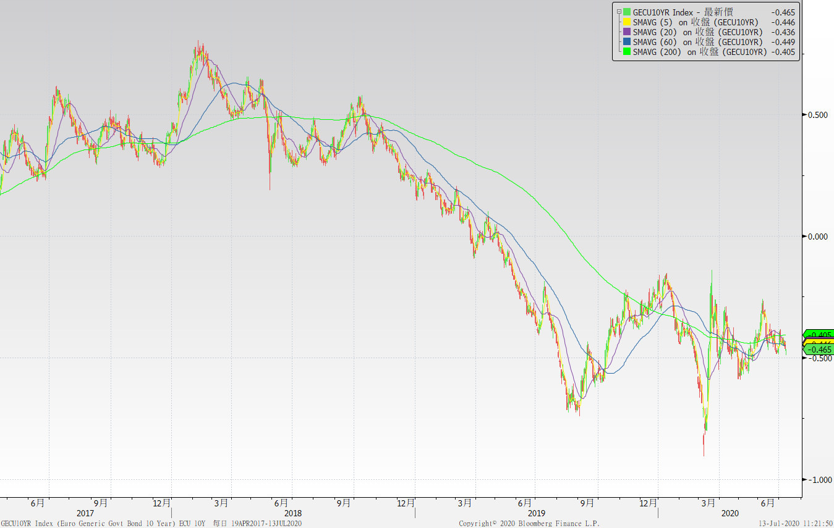
歐債十年期利率走勢圖

Slide 4
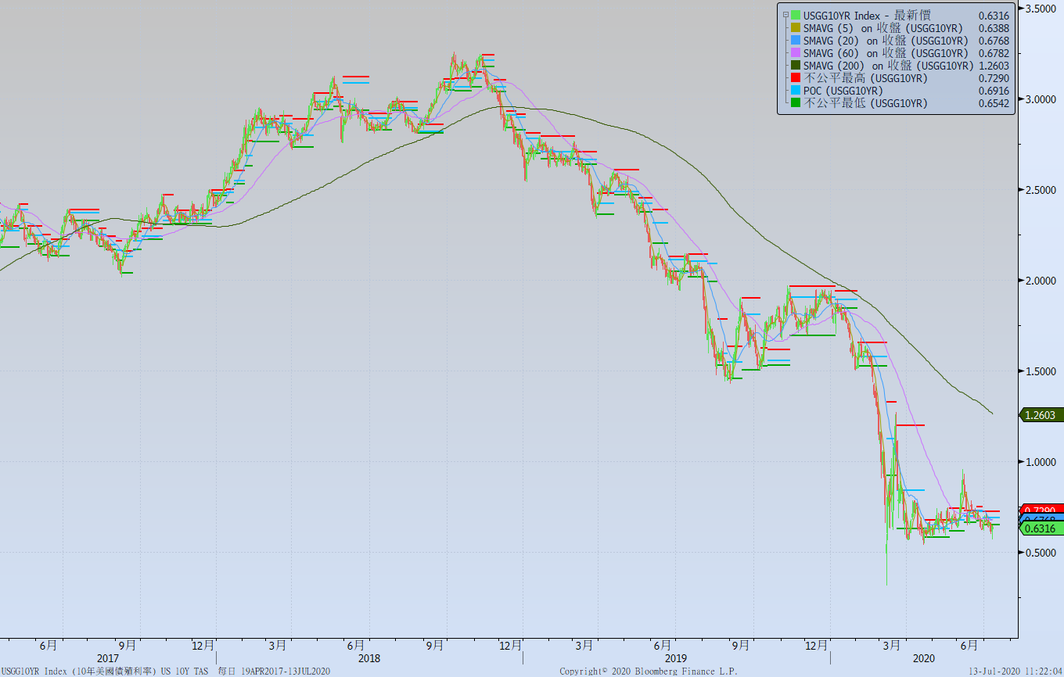
美債十年期利率走勢圖

Slide 5
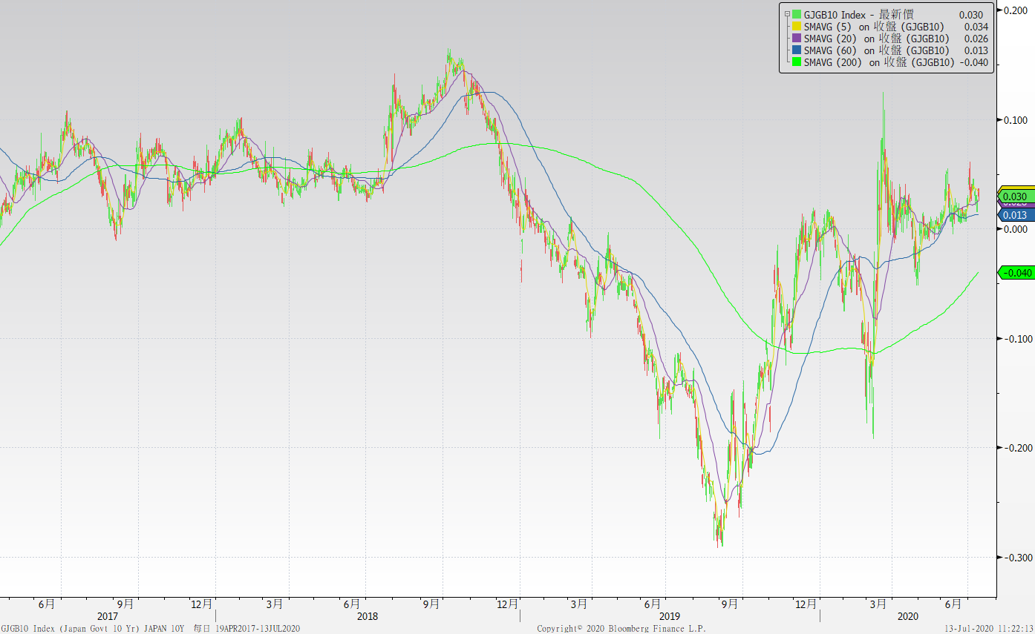
日債十年期利率走勢圖

Slide 6
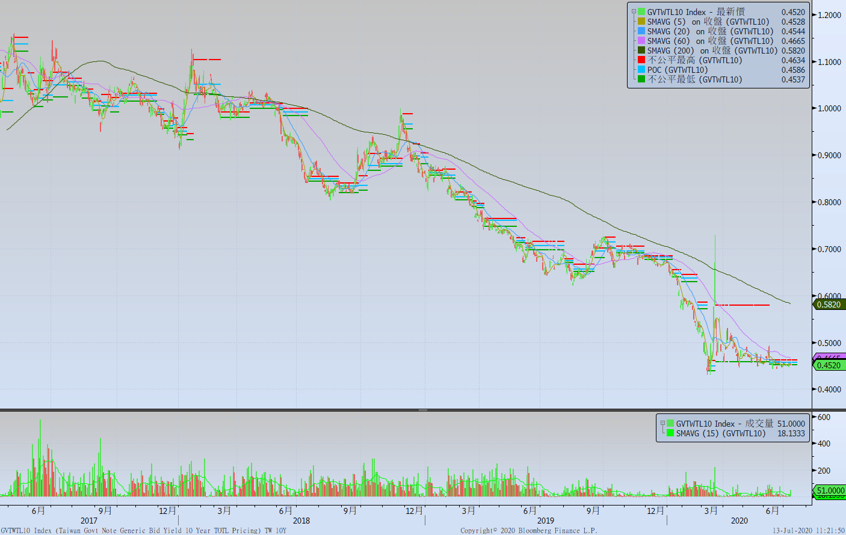
台債十年期利率走勢圖

Slide 7
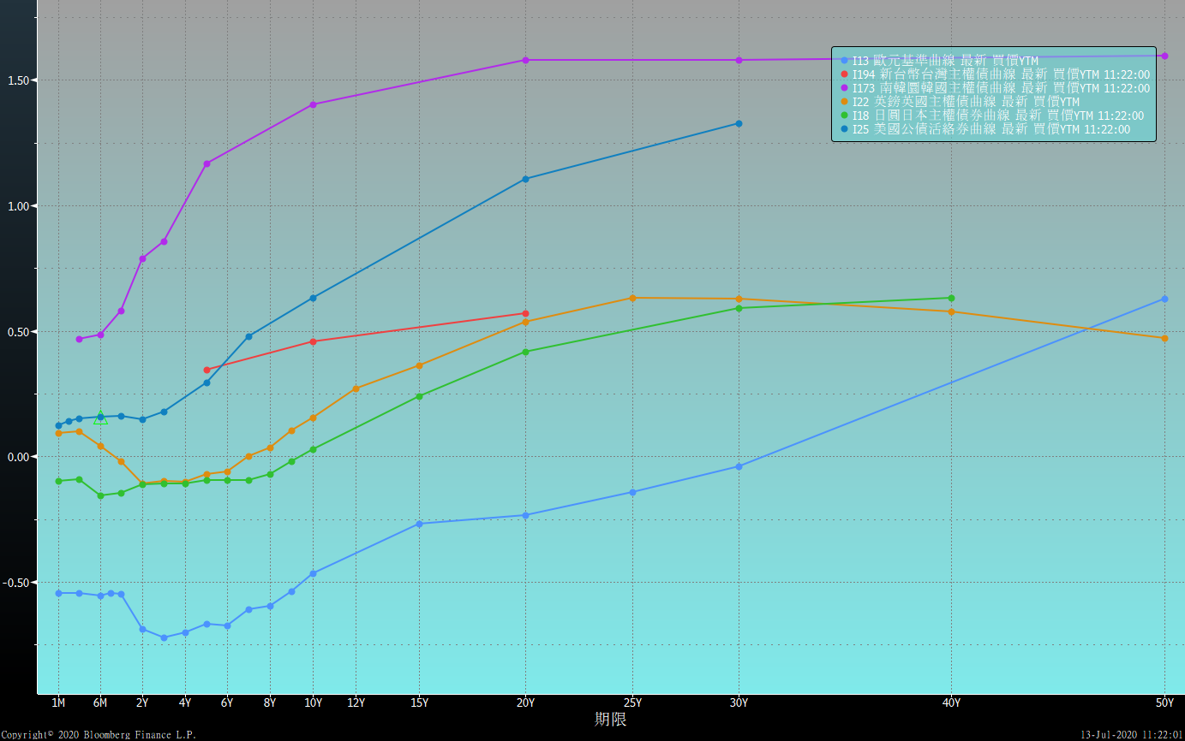
主要國家殖利率曲線

Slide 8
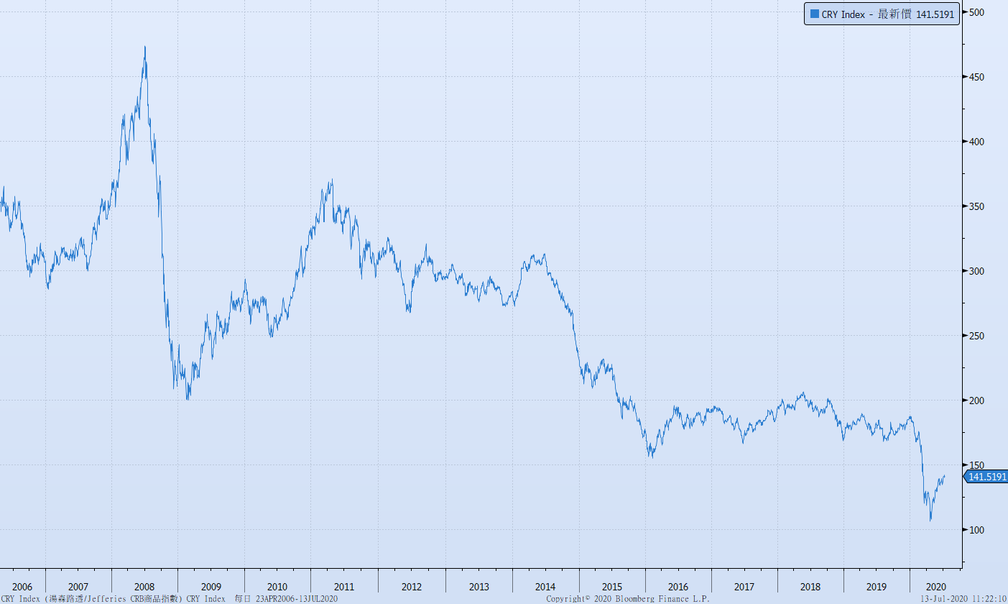
原物料指數

Slide 9
美國GDP成長率

Slide 10
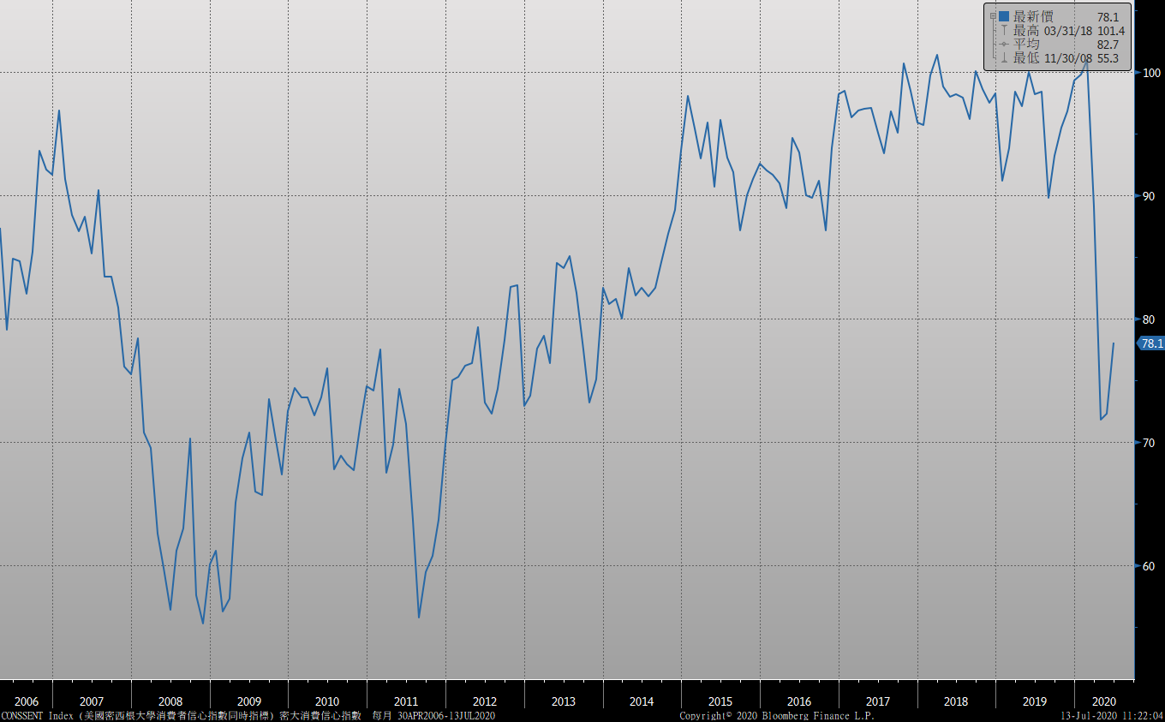
密大消費信心

Slide 11
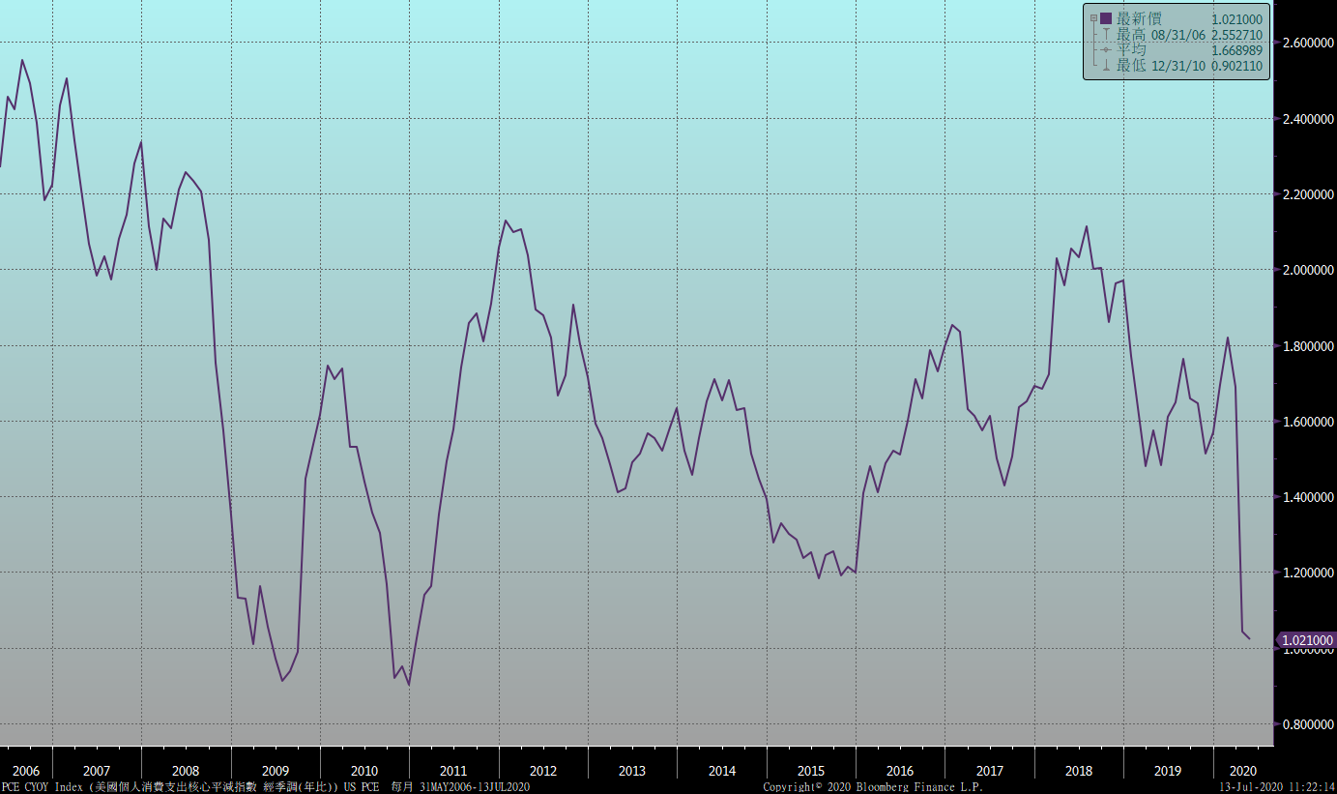
美國個人消費支出核心平減指數 經季調(年比)

Slide 12
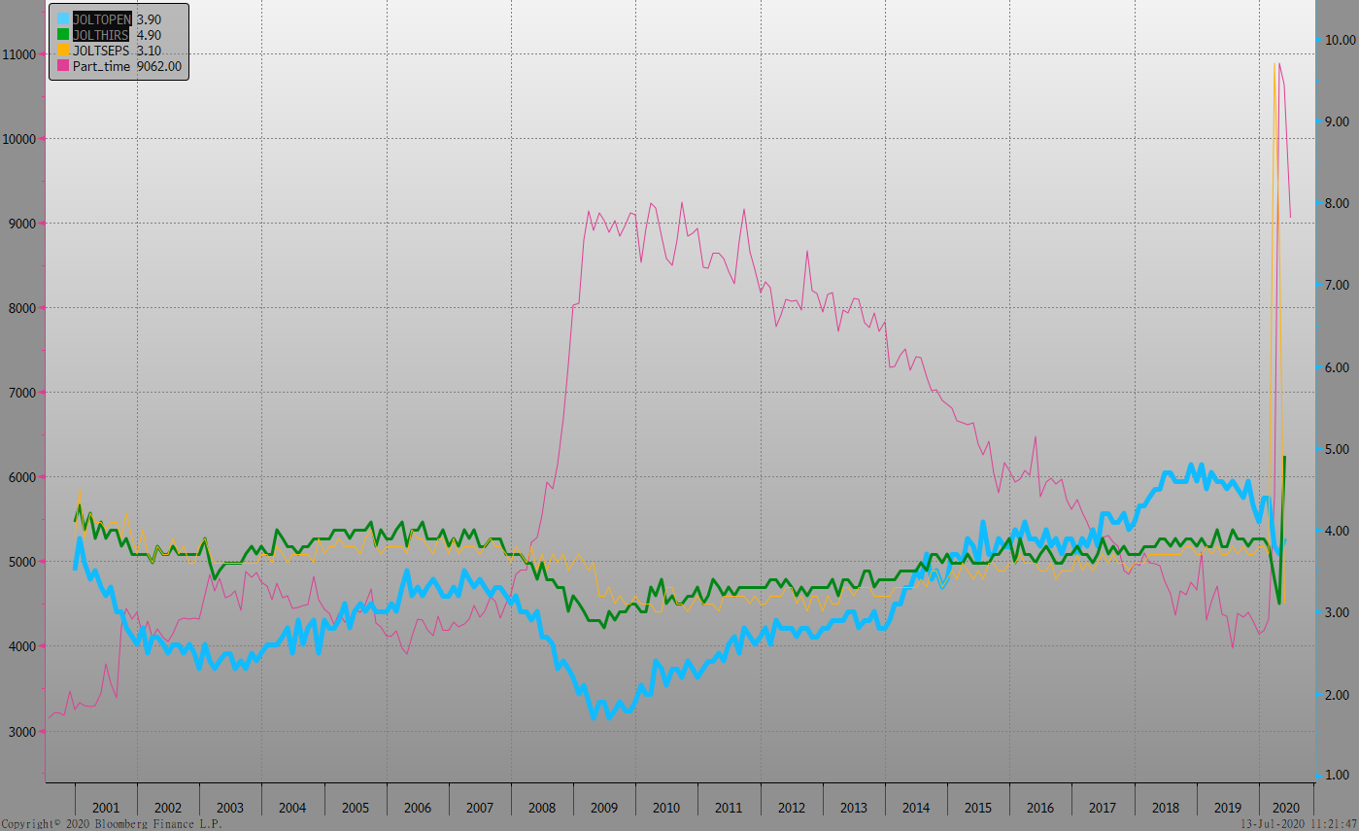
美國就業情況

Slide 13
美國新屋及成屋銷售

Slide 14
美國非農就業人數

Slide 15
經濟數據預報

Slide 16
市場展望
從利率走勢看，美債10y利率月線、季線等均線糾結。聯準會預期在2022年以前不會升息，面對疫情的擔憂，市場仍不脫避險心態，預估利率走勢仍是低檔整理為主。
經濟數據方面，即將公布美國6月建築許可、6月成屋銷售。德國7月ZEW經濟景氣指數。台灣6月外銷訂單。台債操作上，目前仍是資金偏多格局。本周有5年期新券要標售，預估利率約在0.34%~0.35%。10y公債利率區間預估在0.43%~0.48%之間。整體市場偏多但利率再跌空間有限。利率交換市場，5年期利率近期在0.55%附近整理，如利率有明顯上漲，才考慮收固定方。

